Slide 1
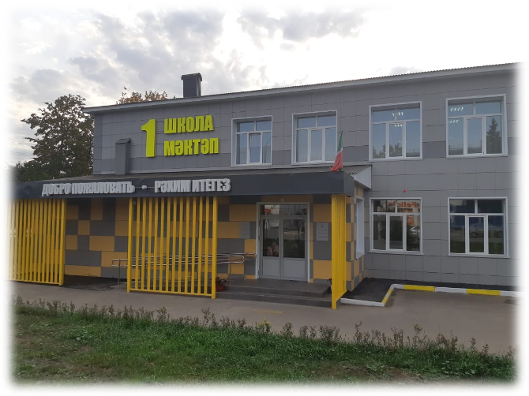
Муниципальное автономное общеобразовательное учреждение «Средняя общеобразовательная школа № 1» города Нурлат Республики Татарстан
Как устроен пищеблок школы

Slide 2
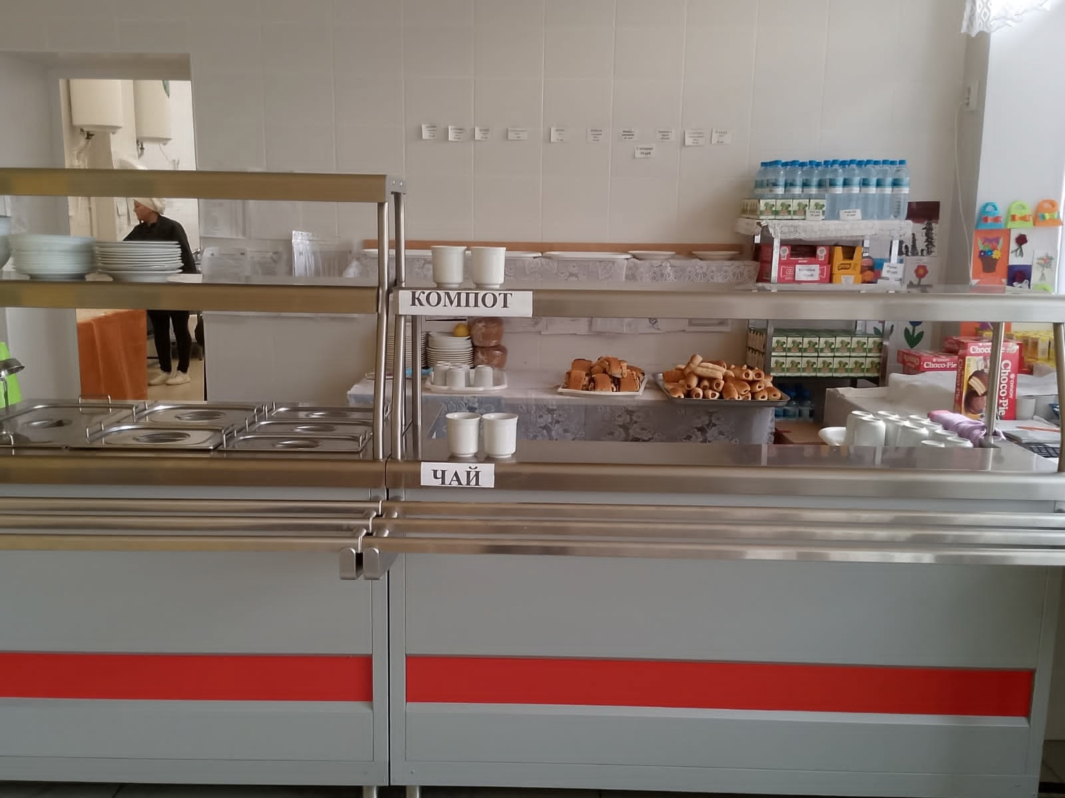
Пищеблок в школе
Пищеблок в школе — ключевой элемент для здоровья детей.
Рассмотрим устройство, нормы и процессы работы пищеблока.

Slide 3
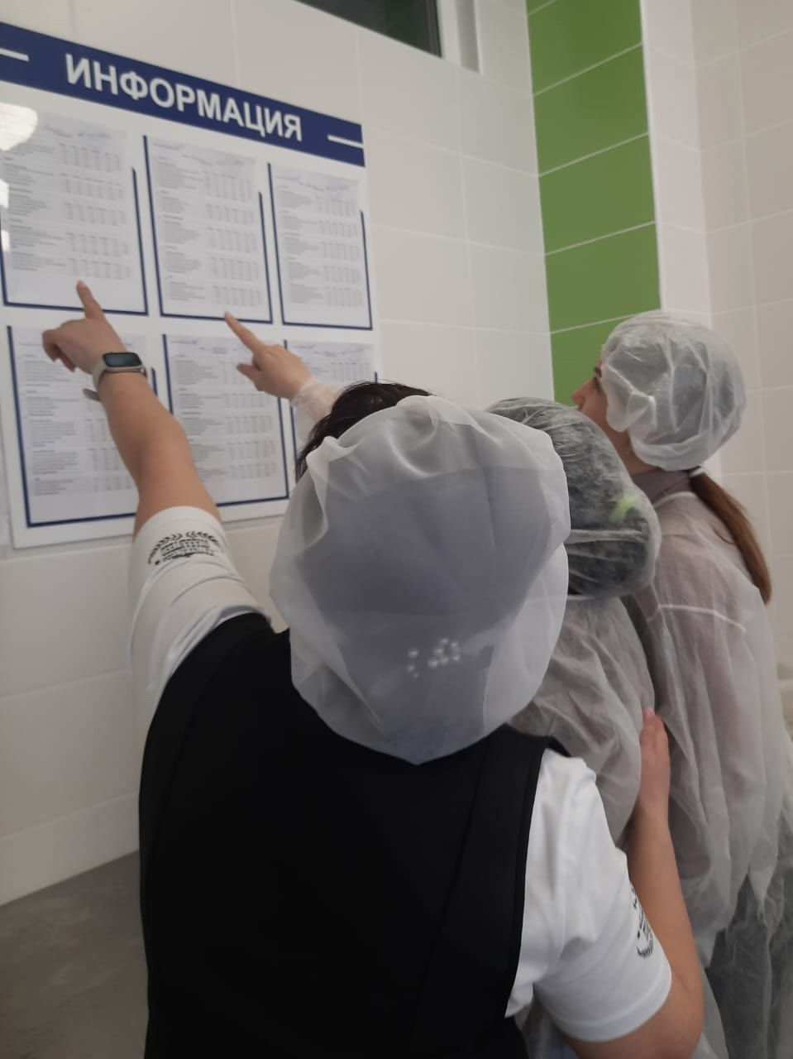
Нормативные требования
СанПиН
Помещения
Строгие нормы для организации питания детей в школах.
Требования к площади и оборудованию с учетом гигиены.
Ответственность
Школа отвечает за соблюдение санитарных норм.

Slide 4
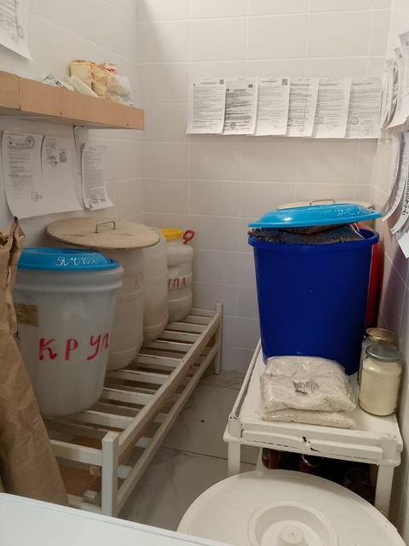
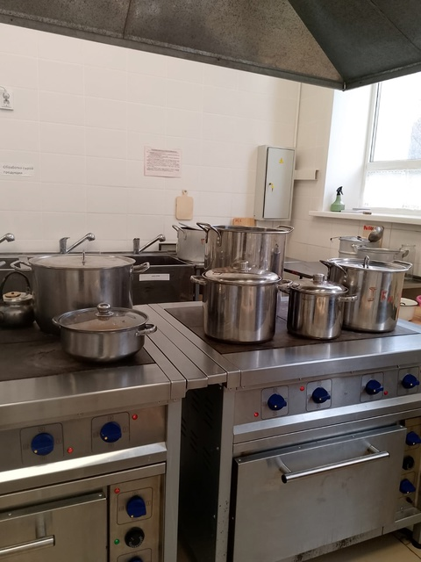
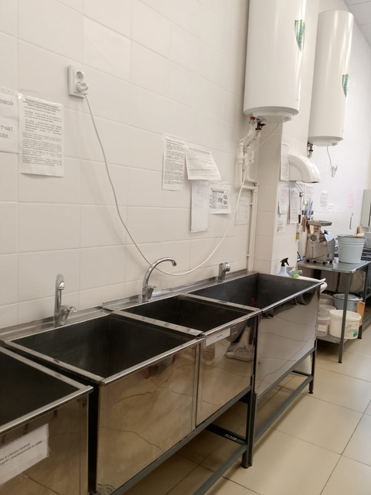
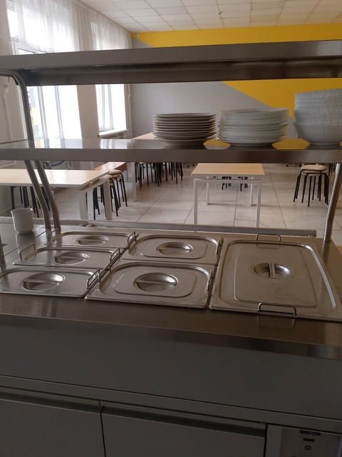
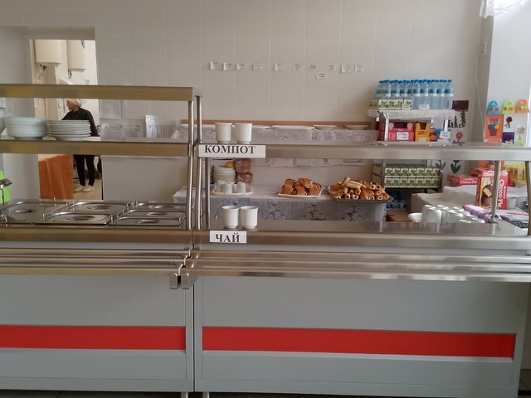
Организация пространства
Разделение зон
Оптимизация
Склад
Логистика снижает перемещение продуктов и улучшает эффективность.
Кухня
Моечная
Размер складов зависит от числа учащихся.
Обеденный зал

Slide 5


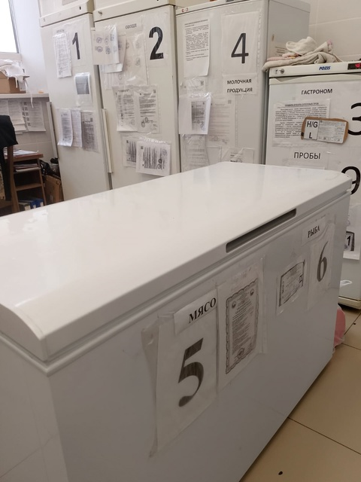
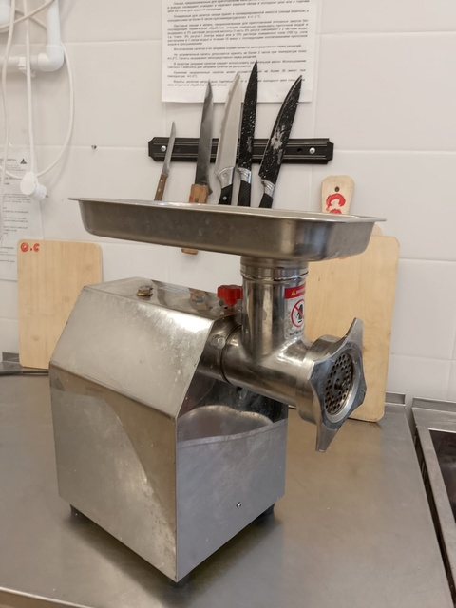
Оборудование пищеблока
Основное оборудование
Вспомогательное оборудование
Плиты, духовые шкафы, холодильники, посудомойки.
Миксеры, овощерезки, мясорубки для удобства работы.
Температурный контроль
Хранение продуктов при +2…+6 °C для безопасности.

Slide 6
Персонал пищеблока
Повар
Требования: квалификация, медицинские осмотры и санитарные книжки.
Кухонные рабочие
Кладовщик
Заведующий производством
Гигиеническое обучение — обязательная часть работы.

Slide 7
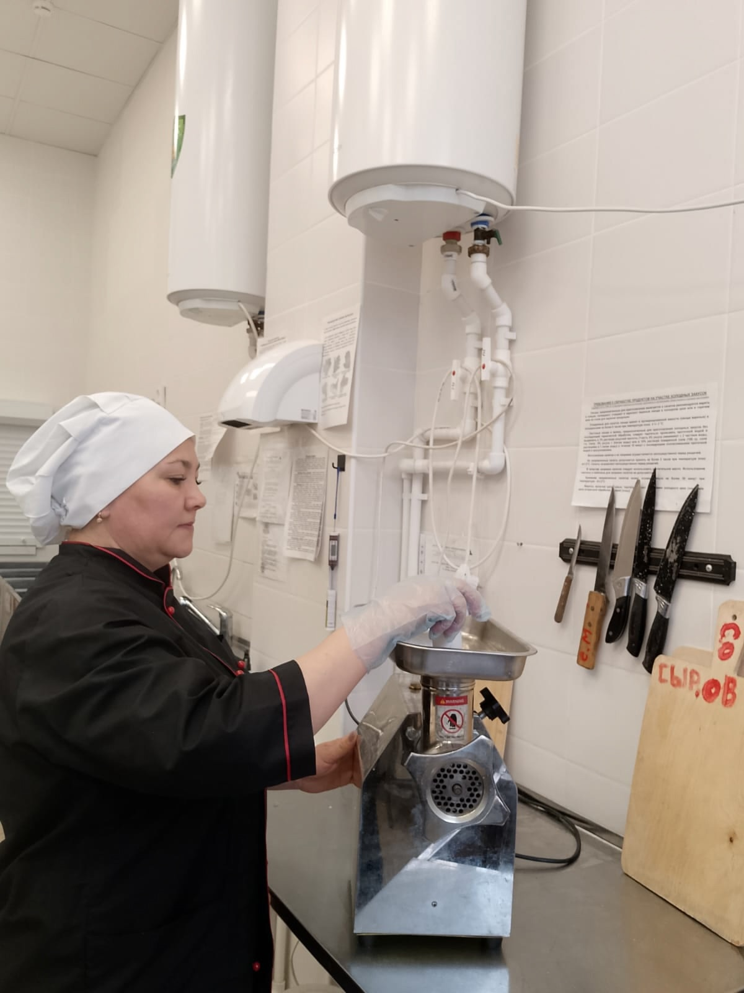



Процессы приготовления пищи
Приемка и хранение
Контроль свежести и правильные условия.
Обработка и приготовление
По технологическим картам и рецептурам.
Раздача пищи
Готовые блюда подаются быстро, чтобы сохранить тепло и свежесть.

Slide 8




Безопасность и Гигиена
Личная гигиена
Санитарная обработка
Контроль вредителей
Регулярное мытье рук
Соблюдение правил.
Ежедневная уборка Дезинфекция помещений и оборудования.
Профилактика и борьба с грызунами и насекомыми.

Slide 9
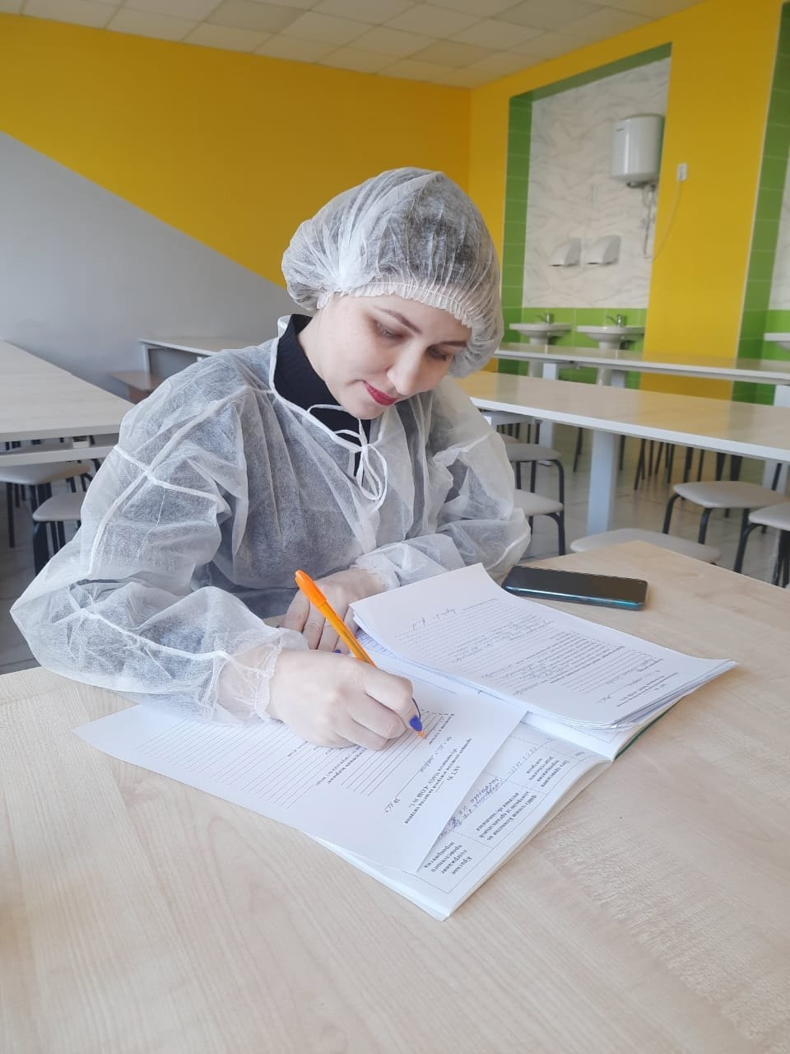
Контроль качества питания
Входной контроль
Проверка качества всех продуктов на входе.
Технологический контроль
Соблюдение рецептур и правильного приготовления.
Лабораторные тесты
Отбор проб для анализов безопасности.
Органолептическая оценка
Вкус, запах и внешний вид еды оцениваются регулярно.

Slide 10




Инновации в школьном питании
Автоматизация
Новые рецепты
Использование пароконвектоматов и систем управления.
1
Разработка блюд с учетом вкусов и диет.
2
Диетические потребности
Образовательные программы
4
3
Пропаганда здорового питания среди школьников.
Учет аллергий и предпочтений детей.

Slide 11

Выводы
Ключевые аспекты
Важность контроля
Здоровье детей
Четкая организация, качественное оборудование и компетентный персонал.
Соблюдение норм безопасности и качества — гарантия здоровья.
Школьное питание влияет на развитие и учебную успеваемость.

Slide 12
Спасибо за внимание!

